Slide 1
スパコン
利用者
計算ノード
ジョブ
ログインノード
ジョブスケジューラ
ログイン

Slide 2
ジョブスクリプトの用意
ジョブの投入
$ vim job.sh
$ qsub job.sh
#!/bin/bash
#PBS -l nodes=1:ppn=2
#PBS –l walltime=00:01:00
ジョブの要求資源
cd $PBS_O_WORKDIR
./a.out
ジョブの実行方法

Slide 3
大規模計算は大縄跳び
一人でもこけたら全体が失敗してしまう

Slide 4
ファイルシステム
ユーザ
ログインノード
高速ネットワーク
(InfiniBand等)
インターネット
計算ノード
計算ノード
計算ノード
計算ノード

Slide 5

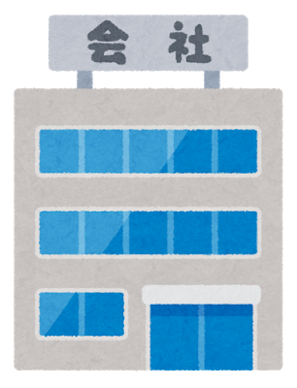

グローバルファイルシステム
計算ノード
ここが大混雑

Slide 6


自宅
(グローバルファイルシステム)
ホテル
(ローカルファイルシステム)
出向先
(計算ノード)
ジョブ開始時
まず出向先近くのホテルに行く
(ステージイン)
ジョブ実行中
出向中はホテルと会社の往復
(ローカルファイルにのみアクセス)
ジョブ終了時
出向が終わったら家に帰る
(ステージアウト)

Slide 7
現在時刻
終了予定時刻
1ノードジョブ
(実行中)
4ノードジョブ
短い
2ノードジョブ
1ノードジョブが実行中
4ノードジョブが待っている
その後に短い2ノードジョブが来た
空き資源
長い
1ノードジョブ
空き資源
空き資源
現在時刻
終了予定時刻
1ノードジョブ
(実行中)
4ノードジョブ
後から投げられた2ノードジョブが
前のジョブを追い越して実行される
(バックフィル)
短い
2ノードジョブ
計画通り
長い
1ノードジョブ
空き資源

